Slide 1
2D 게임 프로그래밍
2012180008
김민수

Slide 2
목차
■게임 컨셉
■개발 범위
■개발 범위 현재 실행 상황

Slide 3
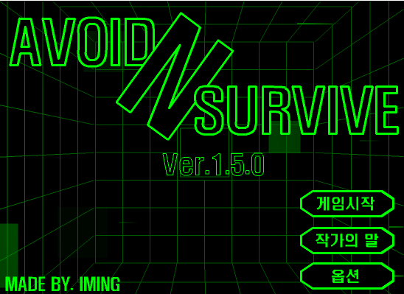

게임 컨셉
장르: 장애물 피하기
ans라는 장애물 피하기 게임에 유명한 lol캐릭터들을 접목시킨다.

Slide 4
개발 범위
주요 요소 | 최 소 구 현 | 추가범위
맵 | 3개 스테이지 | 5개 스테이지
적 AI | 스테이지 당 하나 | 마찬가지로 스테이지에 따라 추가
사운드 | 배경 음악, 등장 소리 | 적 AI의 스킬이 나올때마다 적절한 음성
컨트롤 | 좌,우 점프키,점프 2단 | 점프키 변환
애니메이션 | 적 AI가 탄막 또는 장애물을 만들어냄 | 캐릭터 애니메이션

Slide 5
개발 상황
주차
1주차 | 계획 | 사운드 및 리소스 수집
 | 결과 | (60%)메인 적AI,및 첫번쨰 장애물 완료, 나머지 수정작업중
2주차 | 계획 | 맵 구상 및 컨트롤 키 적용
 | 결과 | (90%)조작키 더블점프 맵 완료, 스코어 맵 미완
3주차 | 계획 | 3개의 스테이지를 임시로 구현 랜덤에 따라 잘 돌아가는지 확인
 | 결과 | (100%) 중복 안되게 돌아가게 완료
4주차 | 계획 | 시간에 따른 장애물 등장 애니메이션
 | 결과 | (100%)timer에 따라 장애물 등장 and 애니메이션 완료
5주차 | 계획 | 장애물 등장 범위를 어떤 표시를 통해 나타니는지 확인
 | 결과 | (100%)danger 표시후 장애물 등장
6주차 | 계획 | 장애물이 나타나는 사이의 시간을 설정하고 피하는게 가능한지 확인
 | 결과 | (50%) 충돌처리 및 시간 조정 완료(첫번째 것)
7주차 | 충돌체크 및 이미지 적용
8주차 | 점수에 따른 등급 적용 및 충돌체크 다시 확인
9주차 | 사운드 싱크 및 충돌체크 점검
10주차 | 최종 점검 및 릴리즈

Slide 6
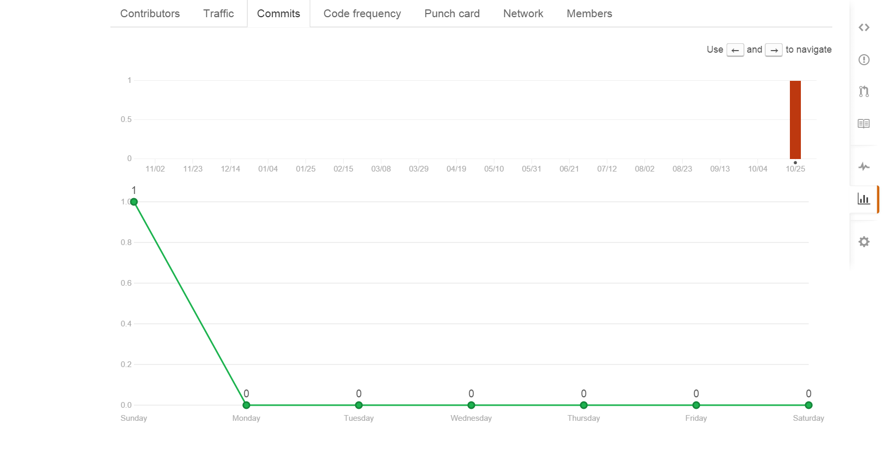
Github commits

Slide 7
자체 평가
평가항목 | 평가 (A:매우잘함,B:잘함,C:보통,D:못함,E:매우못함)
발표자료에 포함할 내용을 다 포함했는가? | A
계획 대비 일정은 잘 지켰는가? | B
게임 프로토타입은 실행이 잘 되는가? | B
동영상의 화면과 소리 상태는 양호한가? | B

